Slide 1

TRƯỜNG ĐẠI HỌC KINH TẾ KỸ THUẬT CÔNG NGHIỆP
PHÒNG KHẢO THÍ VÀ ĐẢM BẢO CHẤT LƯỢNG
HÀ NỘI, NGÀY 08/17/2026

Slide 2

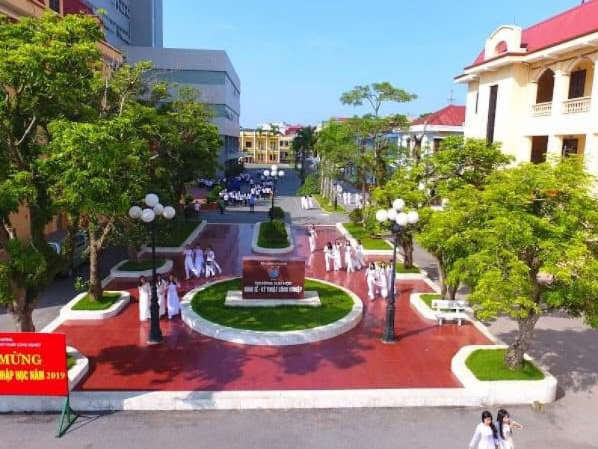
1
2
2. Các quy định về kiểm tra, thi kết thúc học phần; thi lại, phúc khảo bài thi
1. Nhiệm vụ công tác phòng Khảo thí và Đảm bảo chất lượng
PHÒNG QUẢN LÝ CHẤT LƯỢNG
TUẦN SINH HOẠT CHÍNH TRỊ ĐẦU KHÓA
3
3. Thông tin liên hệ với Phòng KT và ĐBCL

Slide 3
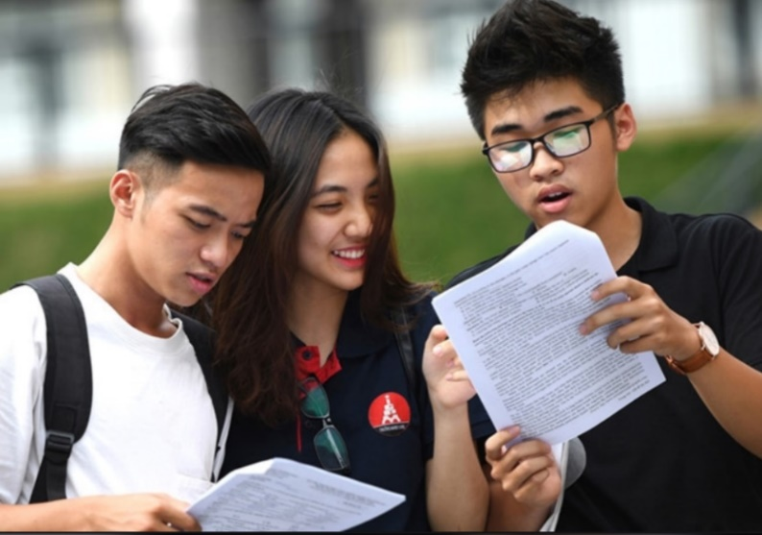
PHÒNG KHẢO THÍ VÀ ĐẢM BẢO CHẤT LƯỢNG
1. Nhiệm vụ phòng Khảo thí và Đảm bảo chất lượng
- Tổ chức thi kết thúc học phần
- Xét MHMT học phần ngoại ngữ và tin học
-Xét công nhận CĐR Ngoại ngữ, Tin học
☞ Công tác Khảo thí

Slide 4
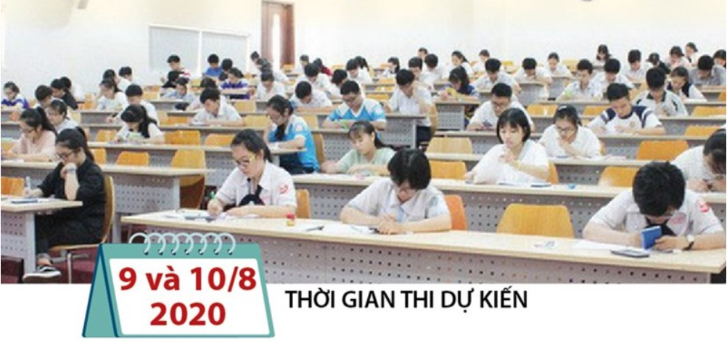
PHÒNG KHẢO THÍ VÀ ĐẢM BẢO CHẤT LƯỢNG
2. Một số quy định về kiểm tra và thi kết thúc học phần
Đối với các học phần chỉ có lý thuyết hoặc có cả lý thuyết, thực hành môn học, tiểu luận, thảo luận: (QĐ 832/QĐ-ĐHKTKTCN ngày 20/9/2023 – Quy chế đào tạo ĐH theo HT tín chỉ)
☞
Điểm tổng hợp đánh giá học phần (gọi là Điểm học phần) được xác định bởi các loại điểm:
Điểm học phần = Điểm thi HP *0,6 + Điểm QT*0,4

Slide 5
PHÒNG KHẢO THÍ VÀ ĐẢM BẢO CHẤT LƯỢNG
2. Một số quy định về kiểm tra và thi kết thúc học phần
Trong đó, điểm Quá trình là điểm trung bình chung của các điểm đánh giá bộ phận:
☞
Điểm đánh giá bộ phận
1. Điểm kiểm tra
THƯỜNG XUYÊN
( hệ số 1)
2. Điểm kiểm tra
ĐỊNH KỲ
( hệ số 2)
3. Điểm
CHUYÊN CẦN
(hệ số = Số Tín chỉ )
Nếu nghỉ học từ 50% trở lên thì điểm chuyên cần là 0 điểm và bị cấm thi

Slide 6
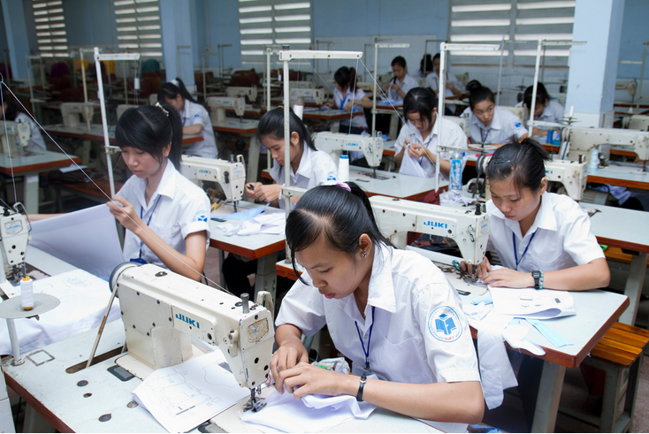
PHÒNG KHẢO THÍ VÀ ĐẢM BẢO CHẤT LƯỢNG
2. Một số quy định về kiểm tra và thi kết thúc học phần
Đối với các học phần thực hành:
☞
Điểm HP = Trung bình cộng của các điểm đánh giá bộ phận
+ Điểm kiểm tra định kỳ: tính hệ số 1. Số điểm kiểm tra định kỳ bằng số tín chỉ của học phần.
+ Điểm chuyên cần: tính hệ số 1

Slide 7
PHÒNG KHẢO THÍ VÀ ĐẢM BAO CHẤT LƯỢNG
2. Quy định về kiểm tra và thi kết thúc học phần
1
GV cập nhật điểm đánh giá bộ phận lên phần mềm (điểm kiểm tra TX (HS1), kiểm tra định kỳ (HS2), Điểm CC (điểm danh SV)
Quy trình tổ chức thi kết thúc HP
2
Kiểm tra, rà soát điểm đánh giá bộ phận (sau khi kết thúc giảng dạy chậm nhất 07 ngày)
Chuẩn bị CSVC. Xét điều kiện dự thi SV. Lập ca thi. Lập DS phòng thi. Làm đề thi. Tổ chức thi (thi tự luận hoặc thi trắc nghiệm trên máy, thi trắc nghiệm online, vấn đáp, thực hành….)
3
-Tổ chức làm phách, rọc phách, chấm thi ( nếu thi tự luận);
- Đồng bộ điểm về máy chủ (nếu thi trắc nghiệm)
4
QĐ 631/ QĐ về thi kết thúc học phần (thi trực tiếp) và QĐ 711/QĐ
(Hình thức thi trực tuyến)
Nhập điểm thi kết thúc học phần vào phần mềm QLĐT, sinh viên nhận kết quả thi thông qua trang web:
https://sinh vien.uneti.edu.vn/
5

Slide 8

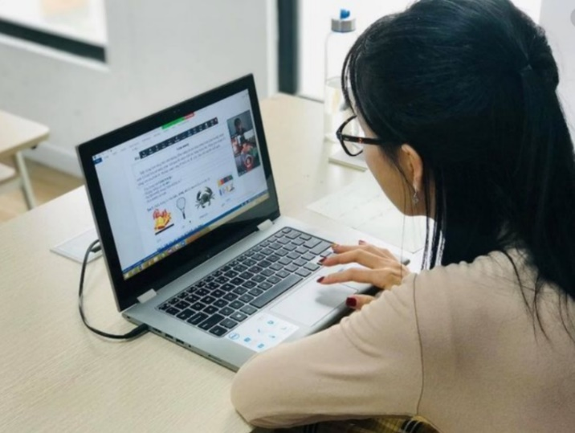
PHÒNG KHẢO THÍ VÀ ĐẢM BẢOCHẤT LƯỢNG
2. Một số quy định về thi kết thúc học phần
Trách nhiệm của sinh viên trong khi thi:
☞
+ Sinh viên có mặt tại phòng thi theo đúng thời gian quy định:
SV không được đến chậm quá 15 phút đối với hình thức thi tự luận.
SV không được đến chậm quá 5 phút đối với hình thức thi trắc nghiệm.
*SV khi dự thi cần mang thẻ sinh viên, CCCD (hoặc giấy tờ cá nhân có ảnh) và thực hiện nghiêm túc Quy chế thi

Slide 9
PHÒNG KHẢO THÍ VÀ ĐẢM BẢO CHẤT LƯỢNG
2. Một số quy định về thi kết thúc học phần
Xử lý sinh viên vi phạm quy chế thi :
☞
1. Hình thức khiển trách: bị trừ 25% số điểm thi môn đó
2. Hình thức cảnh cáo: bị trừ 50% số điểm thi của môn đó.
3. Đình chỉ thi: nhận điểm không (0) môn đó (mang ĐT vào phòng thi)
4. Đình chỉ học tập: Đi thi hộ hoặc nhờ người khác thi hộ

Slide 10
PHÒNG KHẢO THÍ VÀ ĐẢM BẢO CHẤT LƯỢNG
2. Một số quy định về thi kết thúc học phần
Công bố kết quả thi:
☞
+ Kể từ khi kết thúc thi học phần, chậm nhất sau 07 ngày (không kể ngày lễ), điểm của học phần trong học kỳ đó được công khai cho SV biết. Hình thức công khai thông qua website http://sinhvien.uneti.edu.vn
+ Đối với các trường hợp vi phạm quy chế thi, Phòng KT và ĐBCL có trách nhiệm rà soát, tổng hợp và công bố trên website http://sinhvien.uneti.edu.vn

Slide 11

PHÒNG KHẢO THÍ VÀ ĐẢM BẢO CHẤT LƯỢNG
2. Một số quy định về thi kết thúc học phần
Quy định về phúc khảo bài thi:
☞
Trong vòng 03 ngày kể từ khi điểm thi kết thúc học phần được công bố, nếu có phúc khảo điểm bài thi sinh viên thực hiện 02 hình thức:
1. Phúc khảo trực tiếp: Sinh viên lên trang WEB để lấy mẫu đơn (nộp đơn trực tiếp),
2. Phúc khảo online (vào trang support.uneti.edu.vn để đăng nhập đề nghị phúc khảo)
*T/h: Sinh viên phúc khảo trực tiếp, SV nộp đơn tại bộ phận HC một cửa để được xem xét giải quyết;
- Bộ phận HC một cửa tiếp nhận chuyển đơn xin phúc khảo của sinh viên đến Phòng KT và ĐBCL thông qua phần mềm quản lý UnetiOnline.

Slide 12
PHÒNG KHẢO THÍ VÀ ĐẢM BẢO CHẤT LƯỢNG
2. Một số quy định về thi kết thúc học phần
Quy định về phúc khảo bài thi:
☞
- Phòng KT và ĐBCL xây dựng lịch chấm phúc khảo và phối hợp với các khoa chuyên môn để thực hiện chấm phúc khảo;
- Phòng KT và ĐBCL công bố rộng rãi kết quả phúc khảo bài thi trên website http://sinhvien.uneti.edu.vn sau khi Chủ tịch Hội đồng thi ký duyệt đồng thời kết quả phúc khảo bài thi được cập nhật lên hệ thống phần mềm quản lý đào tạo.
- Lưu ý: Khi SV làm đề nghị phúc khảo bài thi, đồng thời cũng thực hiện việc đăng ký thi lại. Khi có kết quả phúc khảo bài thi đạt yêu cầu thì SV sẽ thực hiện việc hủy thi lại.

Slide 13

PHÒNG KHẢO THÍ VÀ ĐẢM BẢO CHẤT LƯỢNG
2. Một số quy định về thi kết thúc học phần
Quy định về đăng ký thi lại:
☞
1. Sinh viên đăng ký thi lại trên trang cá nhân (trong trường hợp sinh viên không thể đăng ký được thì sinh viên đến bộ phận một cửa để được hướng dẫn đăng ký hoặc sinh viên vào trang support.uneti.edu.vn để thắc mắc. (Lệ phí thi lại của SV sẽ được tính vào công nợ và sẽ nộp vào kỳ thu học phí của học kỳ tiếp theo).
2. Bộ phận một cửa chuyển đơn đăng ký thi lại đến Phòng KT và ĐBCL thông qua phần mềm quản lý;
3. Phòng KT và ĐBCL tổng hợp các các đơn đăng ký thi lại và tổ chức thi lại theo đúng quy chế;
4. Sinh viên kiểm tra lịch thi lại trên trang cá nhân để đảm bảo không bị trùng lịch thi; (nếu trùng lịch thi SV đến BP một cửa hoặc sv vào trang support.uneti.edu.vn để đề nghị xem xét)

Slide 14
PHÒNG KHẢO THÍ VÀ ĐẢM BẢO CHẤT LƯỢNG
Nội dung về công tác Khảo thí được thực hiện
thông qua Bộ phận một cửa (Phòng CT-CTSV)
1. Tiếp nhận yêu cầu đăng ký thi lại;
2. Tiếp nhận hủy đăng ký thi lại
3. Tiếp nhận yêu cầu hoãn thi
4. Tiếp nhận yêu cầu phúc khảo bài thi
5. Tiếp nhận cung cấp hoặc điều chỉnh, bổ sung kết quả học tập
6. Tiếp nhận xét miễn học - miễn thi và xét chuẩn đầu ra Ngoại ngữ - Tin học.

Slide 15
PHÒNG KHẢO THÍ VÀ ĐẢM BẢO CHẤT LƯỢNG
3. Một số thông tin liên hệ với Phòng KT và ĐBCL
1
Thông qua bộ phận một cửa ( phòng CTCTSV)
Thông qua địa chỉ Email: sv.phongqlcl@uneti.edu.vn
2
Các kênh SV có thể liên hệ với Phòng KT và ĐBCL
3
Trực tiếp SV: Cô Lan (HN) 0934596179; Cô Phượng (NĐ) 0975799097;
4
Lãnh đạo phòng: 0912.842.302 hoặc 0912.443.507
Văn phòng làm việc của Phòng KT và ĐBCL:
- Cơ sở Minh Khai: Phòng 209 - 454 Minh Khai HN
- Cơ sở Lĩnh Nam: Phòng 401- H11 , Lĩnh Nam HN
- Cơ sở NĐ: Phòng 208 NA2- 353 Trần Hưng Đạo
5

Slide 16




PLEASE THANK YOU AND WISH YOU HEALTH, HAPPINESS!

